Slide 1
产品、项目和技术
梁石麟

Slide 2
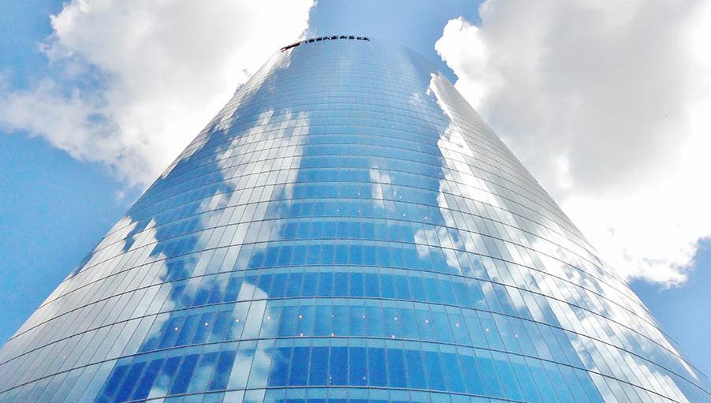
01
产品
目录
02
项目
CONTENTS
03
技术
04
产品、项目和技术

Slide 3
产品
01
产品是什么
产品分类
产品层次
产品复合

Slide 4
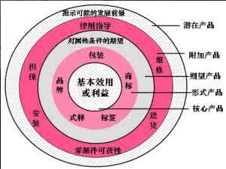
产品是什么
潜在产品
产品是指能够供给市场，被人们使用和消费，并能满足人们某种需求的任何东西，
包括有形的物品、无形的服务、组织、观念或它们的组合。
潜在产品指产品或开发物在未来可能产生的改进和变革
附件产品
附件产品是指超过顾客期望的产品
潜在产品
核心产品
期望产品
核心产品是指整体产品提供给购买者的直接利益和效用
期望产品是指顾客在购买产品时，一般会期望得到的一组特性或条件
附件产品
核心产品
标题文字
形式产品
形式产品
形式产品是指核心产品借以实现的形式。有五个特征构成，即品质、式样、特征、商标及包装。

Slide 5
产品分类
服务
广义的产品
通常是无形的，是为满足顾客的需求，供方(提供产品的组织和个人)和顾客(接受产品的组织和个人)之间在接触时的活动以及供方内部活动所产生的结果，并且是在供方和顾客接触上至少需要完成一项活动的结果。如医疗、运输、咨询、金融贸易、旅游、教育等。
软件
产品是“一组将输入转化为输出的相互关联或相互作用的活动”的结果，即“过程”的结果。
开发过程产生的代码是一种产品
编译后产物也是一种产品
硬件
流程性材料
产品组合
硬件通常是有形产品，是不连续的具有特定形状的产品。
流程性材料通常是有形产品，是将原材料转化成某一特定状态的有形产品，其状态可能是流体、气体、粒状、带状。如润滑油、布匹，其量具有连续的特性，往往用计量特性描述。
一款产品往往由多款产品复合而成，比如说汽车的组成，有轮子、发动机、车壳等等

Slide 6
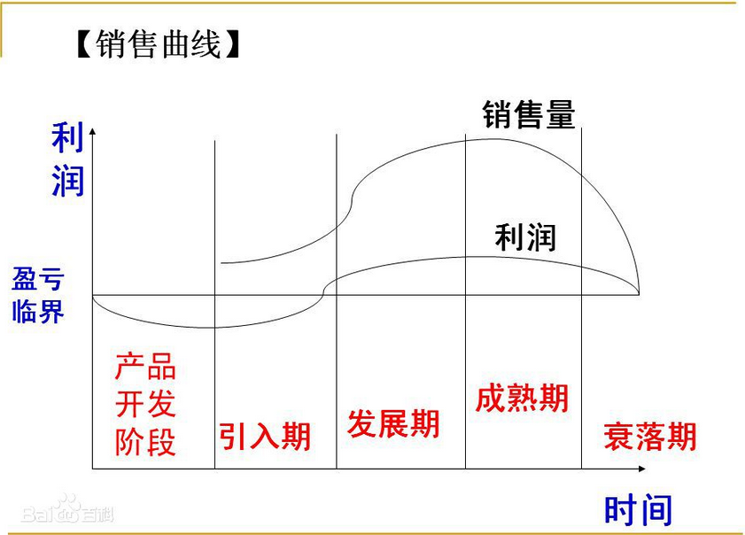
产品生命周期
成长期
开发期
产品经过一段时间已有相当知名度，销售快速增长，利润也显著增加。但由于市场及利润成长较快，容易吸引更多的竞争者。
衰退期
从开发产品的设想到产品制造成功的时期。
这期间产品销售量显著衰退，利润也大幅度滑落。优胜劣汰，市场竞争者也越来越少。
引进期
成熟期
新产品新上市，销售缓慢。由于引进产品的费用太高，初期通常利润偏低或为负数，但此时没有或只有极少的竞争者。
此时市场成长趋势减缓或饱和，产品已被大多数潜在购买者所接受，利润在达到顶点后逐渐走下坡路。此时市场竞争激烈，公司为保持产品地位需投入大量的营销费用。

Slide 7
项目
02
什么是项目
项目组合
项目集
项目管理

Slide 8
什么是项目
临时性
项目的“临时性”是指项目有明确的起点和终点。当项目目标达成时，或当项目因不会或不能达到目标而中止时，或当项目需求不复存在时，项目就结束了。
项目的定义
项目是为创造独特的产品、服务或成果而进行的临时性活动
项目的产出
每个项目都会创造独特的产品、服务或成果，项目的产出可能是有形的，也可能是无形的。
项目的例子
独特性
开发一种新的产品、服务或成果
改变一个组织的结果、流程、人员配备或风格
开发或购买一套新的或改良后信息系统
执行一项研究，其结果将被恰当的记录
建造以座大楼、工厂或基础设施
实施、改进或提升现有的业务流程和程序
项目创造的产品、服务或成果可能存在不确定性或差异性。

Slide 9
项目组合、项目集合项目之间的关系
项目集
项目集包含在项目组合中，其自身又包含需协调管理的子项目集、项目或其他工作，以支持项目组合。
项目组合
项目组合是为了实现战略目标而组合在一起管理的项目、项目集、子项目组合和运营工作的集合。
项目与项目组合
单个项目无论属于或不属于项目集，都是项目组合的组成部分。
项目组合中的项目或项目集
虽然项目组合中的项目或项目集不一定彼此依赖或直接相关，但是它们都是通过项目组合与组织战略规划联系在一起。

Slide 10
项目管理
项目管理过程
项目管理
启动
规划
执行
监控
收尾
项目管理就是将知识、技能、工具和技术应用于项目活动，以满足项目的要求。
具体管理活动
范围管理
时间管理
成本管理
质量管理
人力资源管理
沟通管理
风险管理
采购管理
干系人管理
项目制约因素
范围
质量
进度
预算
资源
风险

Slide 11
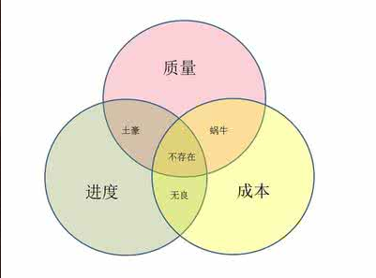
项目管理核心三要素
质量管理
时间管理
项目质量管理包括执行组织确定质量政策、目标与职责的各过程和活动，从而使项目满足其预定的需求
项目时间管理包括为管理项目按时完成所需的各个过程
规划进度管理
定义活动
排列活动顺序
估算活动资源
估算活动持续时间
制定进度计划
控制进度
成本管理
项目成本管理包含为使项目在批准的预算内完成而对成本进行规划、估算、预算、融资、筹资、管理和控制的各个过程，从而确保在批准的预算内完工。
规划成本管理
估算成本
制定预算
控制成本

Slide 12
技术
03
什么是技术
技术的特性
技术分类
软件开发技术

Slide 13
什么是技术
技术的特性
复杂度
依赖性
多样性
普及性
什么是技术
技术是制造一种产品的系统知识，所采用的一种工艺或提供的一项服务，不论这种知识是否反映在一项发明、一项外形设计、一项实用新型或者一种植物新品种，或者反映在技术情报或技能中，或者反映在专家为设计、安装、开办或维修一个工厂或为管理一个工商业企业或其活动而提供的服务或协助等方面。
简明的定义
技术是为某一目的共同协作组成的各种工具和规则体系技术是为某一目的共同协作组成的各种工具和规则体系。
技术分类
科学实验技术
军事技术
文化教育技术
医疗技术
软件开发技术
硬件开发技术

Slide 14
软件开发技术特性
软件开发
软件开发是根据用户要求建造出软件系统或者系统中的软件部分的过程
是一项系统工程
软件开发是一项包括需求捕捉、需求分析、设计、实现和测试的系统工程
计算机语言
软件一般是用某种程序设计语言来实现的。通常采用软件开发工具可以进行开发
软件分类
软件分为系统软件和应用软件，并不只是包括可以在计算机上运行的程序，与这些程序相关的文件一般也被认为是软件的一部分

Slide 15
产品、项目和技术
04
产品和项目
项目和技术
技术和产品
技术的误区

Slide 16
产品和项目的关系
综述
产品和项目是相辅相成的关系，产品的开发是通过一个个项目去完成的。将产品的需求，通过项目去实现，完成产品的一个版本。不断迭代进行，进而推动产品的版本更新
01
项目创造产品
02
项目的目标往往是创造新的产品或者是对现有产品进行改良
产品往往与多个项目相关
03
产品和项目区分
一款产品的诞生往往不单单只是一个项目，而是由多个项目的产物组合而成。
04
产品通常有形的物品或者无形的服务
而项目是一个活动或者说是过程
生命周期不同
05
产品生命周期
产品生命周期往往长于项目
项目的生存周期包括项目的启动、策划、执行监控和收尾。项目验收交付给用户，并结项后，项目生存周期结束
06
产品的生存周期类似于人的成长，从出生（产品构思），到成长（产品的版本更新），到去世（产品中止）的过程。产品不存在完成的说法，因为产品是不断更新的，直到被新产品替代，生存周期才结束

Slide 17
技术贯穿项目始终
项目依托于技术实现全过程
需求分析技术
产品定义技术
软件开发技术
硬件开发技术
测试技术
项目管理本身也是一种技术
技术为产品服务
一切的技术手段均为产品而服务
不依托于产品的技术没有任何价值
技术的价值
技术的价值通过所创造的产品的价值而来，或者说产品价值凌驾于技术的之上
高价值产品依赖于于高超的技术，但高超的技术并不一定会创造出有价值的产品
技术的误区
纯粹的技术至上
为了技术而技术

Slide 18
感谢聆听

